Slide 1
USO, MANEJO Y CUIDADOS DE LOS ELEMENTOS DE PROTECCIÓN DE PERSONAL

Slide 2
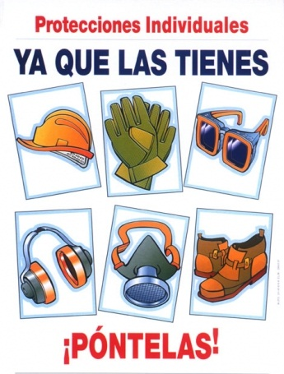
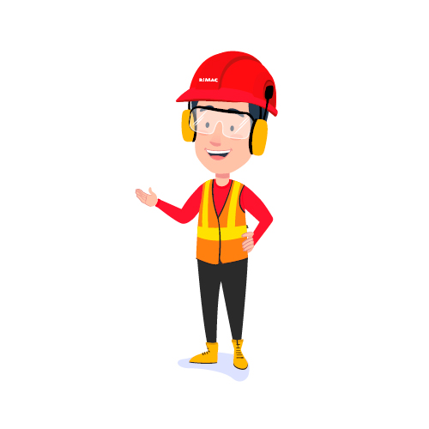
Los elementos de protección personal se emplean para proteger al trabajador de accidentes y enfermedades. Si no se puede controlar el riesgo y los trabajadores están expuestos, el uso de los epps son fundamentales como medida de prevención

Slide 3

El empleador es el responsable de suministrar los epp a los empleados. Los trabajadores deben conocer los riesgos a los que están expuestos para saber la importancia del uso adecuado de los epp. La mantención y el cuidado es responsabilidad de los empleados. Son intransferibles. los elementos de protección personal, solo disminuirán el riesgo siempre y cuando su uso sea el correcto. Los epps a pesar de ser obligatorio su uso, son la última alternativa ante un riesgo en un área de trabajo. Los epp deben contar con el sello de seguridad.
Consideraciones generales

Slide 4
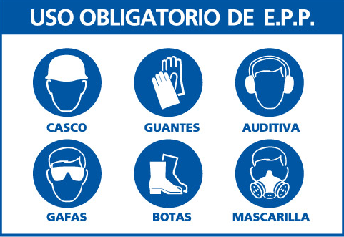
¿Por qué es importante utilizar epp?
LOS EPPS SON NECESARIOS PARA REDUCIR AFECCIONES EN:
LOS PULMONES (POR RESPIRAR AIRE CONTAMINADO O ASPIRACIÓN DE PARTÍCULAS)
LA CABEZA Y LOS PIES (CAÍDA DE OBJETOS)
LOS OJOS (POR PRERSENCIA DE PARTÍCULAS O SALPICADURAS)
LA PIEL (CONTACTO CON MATERIAL CORROSIVO)
EL CUERPO (EXPOSICIÓN A TEMPERATURAS EXTREMAS)

Slide 5

CLASIFICACIÓN
SEGÚN LA PARTE DEL CUERPO QUE PROTEGEN, LOS EPP SE CLASIFICAN EN:
PROTECTORES DE CRÁNEO
PROTECTORES DE OJOS Y ROSTRO
PROTECCIÓN DE OIDOS
PROTECCIÓN DE LAS VIAS RESPIRATORIAS
PROTECCIÓN DE PIES Y PIERNAS
PROTECCIÓN DE MANOS Y BRAZOS
CINTURONES DE SEGURIDAD PARA TRABAJOS EN ALTURA
ROPA PROTECTORA

Slide 6
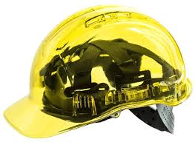
EPP: PROTECTORES DE CRÁNEO
CASCOS DE SEGURIDAD:
CUBREN TOTALMENTE EL CRÁNEO PROTEGIENDOLO CONTRA GOLPES, SUSTANCIAS QUÍMICAS, RIESGOS ELÉCTRICOS Y TÉRMICOS.
SE COMPONE DE ARNES INTERNO Y CARCAZA

Slide 7
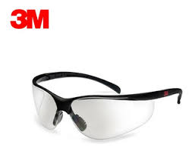
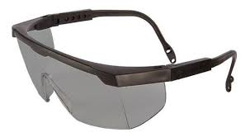
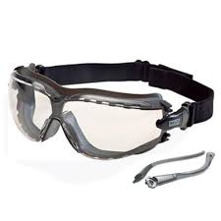
PROTECTORES DE OJOS Y ROSTRO
ANTEOJOS:
TANTO PARA PROYECCIÓN DE PARTÍCULAS COMO PARA PROYECCIÓN DE LÍQUIDOS, HUMOS, VAPORES O GASES Y RADIACIONES

Slide 8
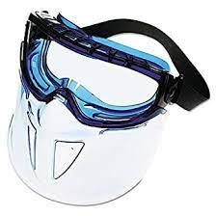
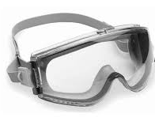
MASCARA CON LENTES DE PROTECCIÓN PROTECTORES FACIALES

Slide 9
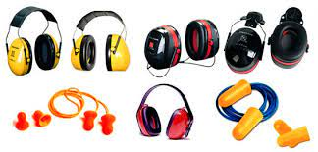
PROTECTORES DE OIDO
TAPONES Y OREJERAS:
PREVIENEN EL DAÑO AL SISTEMA DE LA AUDICIÓN OCACIONADO POR EL RUIDO

Slide 10
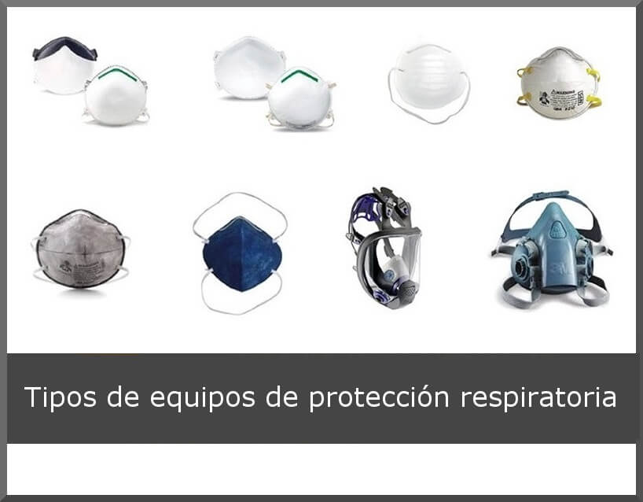
PROTECTORES DE LAS VIAS RESPIRATORIAS
MASCARILLAS DESCARTABLES.
RESPIRADORES CON CARTUCHOS RE-CAMBIABLES
MASCARAS COMPLETAS.
CAPUCHONES CON AIRE (para escapes de gas fosfinas)
CASCOS CON FILTROS PURIFICADORES

Slide 11
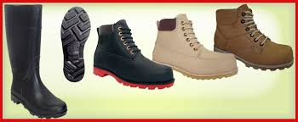
PROTECCIONES PARA LAS PIERNAS Y PIES
ZAPATOS, BOTINES, BORCEGOS, BOTINES CON PUNTERA PROTECTORA, SUELA ANTIDESLIZANTE.
ZAPATOS PARA RIESGOS ELECRTICOS
ZAPATOS PARA FUNDIDORES
BOTAS DE GOMA O PVC

Slide 12
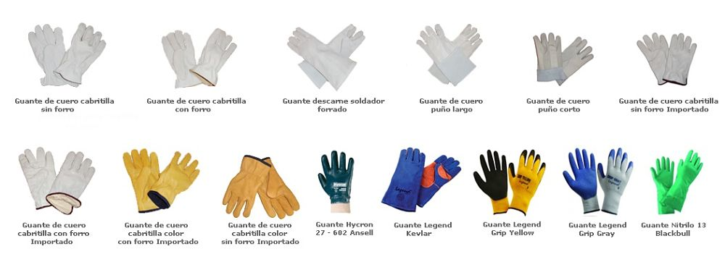
PROTECCIÓN DE MANOS Y BRAZOS
LOS GUANTES DE SEGURIDAD PROTEGEN RIESGOS MECÁNICOS, TERMICOS, QUÍMICOS, BIOLÓGICOS, ELECRICOS, VIBRACIONES, ETC
CADA TIPO DE RIESO SE DEBE PROTEGER CON EL TIPO DE GUANTE ADECUADO:
NYLON
CUERO
LATEX
NITRILO
POLIURETANO
DESECHABLES
PVC
NEOPRENO
ANTICORTE
SOLDADOR
DIELECTRICO
CONTRA EL FRIO

Slide 13
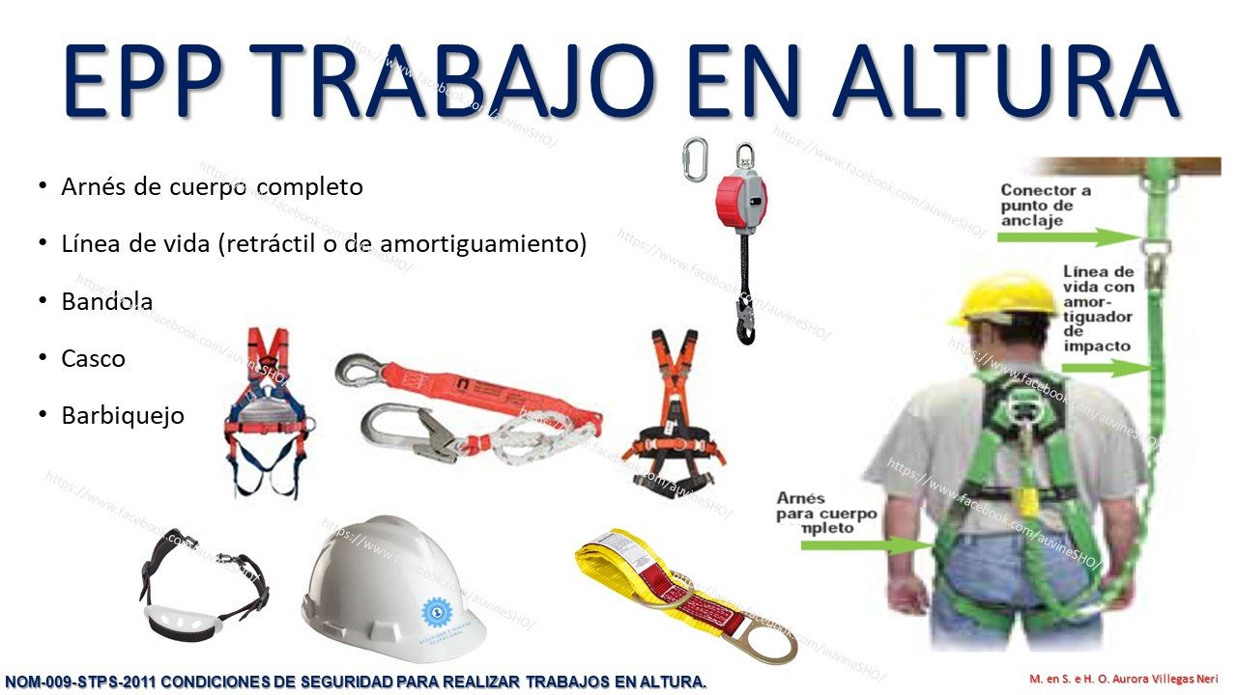
CINTURONES DE SEGURIDAD PARA TRABAJOS EN ALTURA
SE UTILIZAN EN TRABAJOS EFECTUADOS EN ALTURA PARA EVITAR CAÍDAS.
ARNES: EL ARNES SE AJUSTA A LOS HOMBROS, MUSLOS Y PELVIS PARA CONECTARSE A UN DISPOSITIVO DE DETECCIÓN DE CAÍDAS.
SE USA ESPECIALMENTE CUANDO SE DEBE TRABAJAR EN ALTURAS IGUALES O MAYORES A 1,80MTS

Slide 14
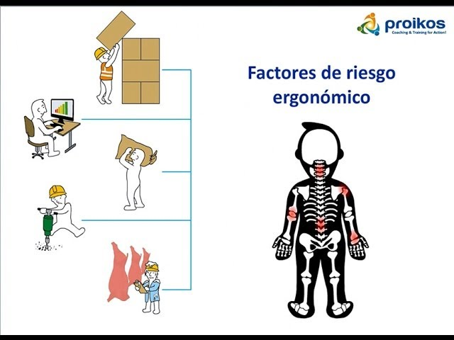
PROTECCION ERGONÓMICA
SE USA EN AQUELLAS TAREAS DONDE SE EXIGE EL LEVANTAMIENTO DE PESO Y/O LEVANTAMIENTOS REPETITIVOS DURANTE LA JORNADA LABORAL.
LOS PROTECTORES DE RIESGO ERGONÓMICO PUEDE SER:
PROTECTORES LUMBARES
TOBILLERAS
FAJAS

Slide 15
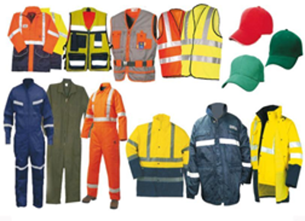
INDUMENTARIA DE SEGURIDAD
CUMPLE CON LA IMPORTANTE FUNCION DE PROTEGER AL TRABAJADOR CONTRA VARIOS PELIGROS.

Slide 16
LIMPIEZA Y MANTENIMIENTO
LOS PUNTOS MAS IMPORTANTES A TENER EN CUENTA EN LA LIMPIEZA Y MANTENIMIENTO DE LOS EPP SON:
ROTURAS Y DESGASTES PREMATUROS
RALLADURA DE LOS ANTEOJOS
ABOLLADURAS O RASPONES EN LOS CASCOS
CORREAS RASGADAS, PERFORACIONES O DESGASTES EN LOS RESPIRADORES O DEMÁS EQUIPOS
SE DEBE TENER LA PRECAUCIÓN DE LAVAR TODO EL EQUIPO DESPUES DE USARLO, DESINFECTAR LOS TAPONES DE OIDO.
GUARDAR LOS EPP EN UNA BOLSA O CAJA QUE ESTÉ LIMPIA Y SE MANTENGA SECA

Slide 17
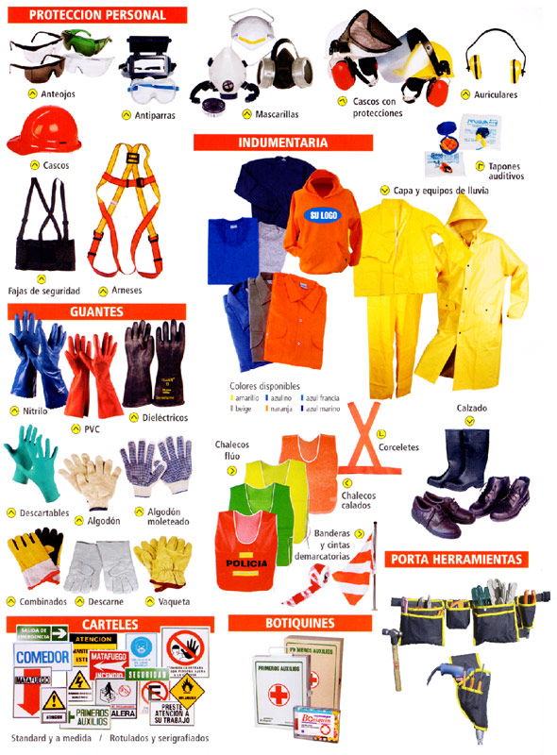
MUCHAS GRACIAS

